Slide 1
Pla Local LGTBI+
Ajuntament de Manresa
Resultats enquesta ciutadana virtual

Slide 2
Pla Local LGTBI+
Ajuntament de Manresa
Resultats enquesta ciutadana virtual
Introducció
En aquest document es presenten els resultats de l’enquesta ciutadana virtual que es va realitzar entre el 14 i el 28 de novembre de 2022 en el marc del Pla Local Local LGTBI+ de l’Ajuntament de Manresa. L’enquesta va ser dissenyada com una eina aproximativa, per tant els resultats no representen la realitat de tota la població del territori, sinó només de les 261 persones que la van contestar.

Slide 5
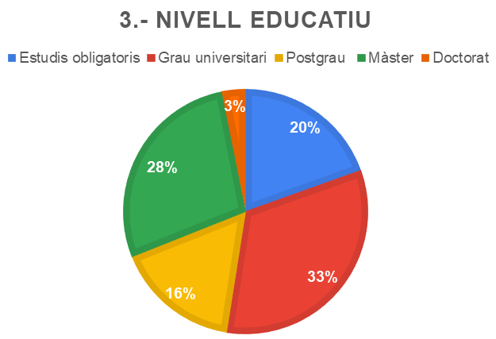

Slide 6
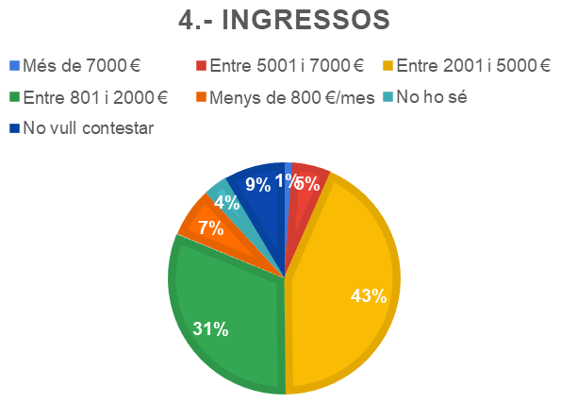

Slide 7
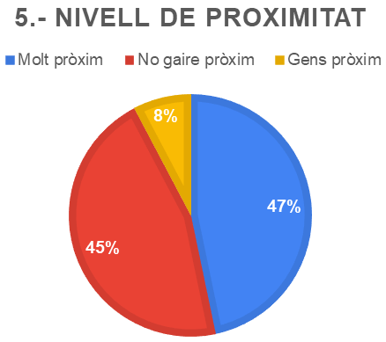

Slide 8
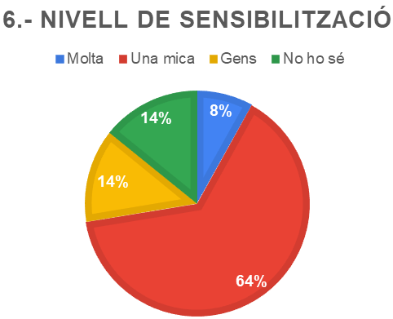

Slide 9
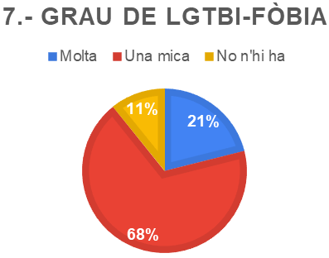

Slide 10
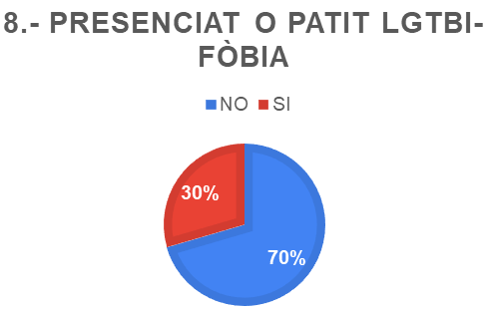

Slide 11
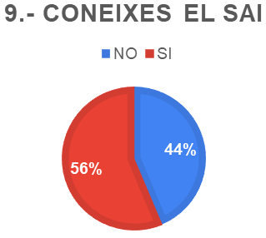
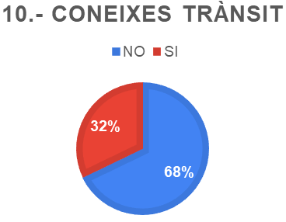

Slide 12
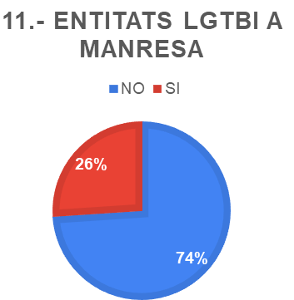

Slide 13
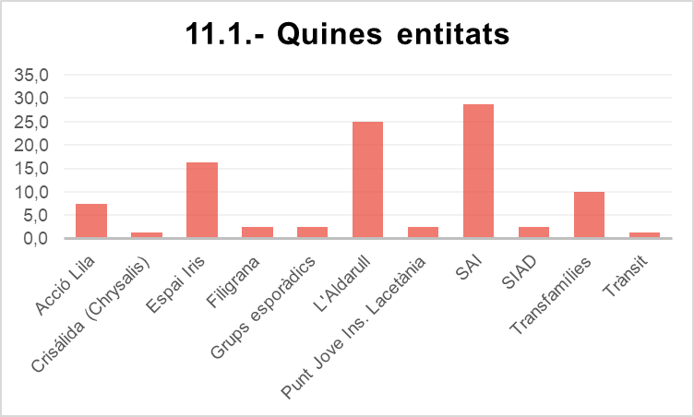

Slide 14
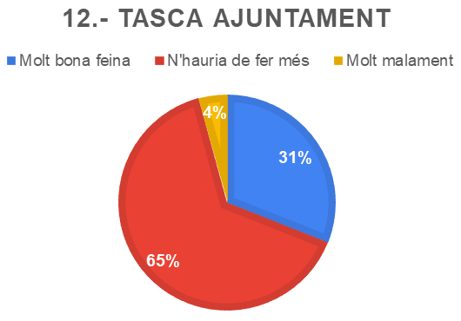

Slide 15
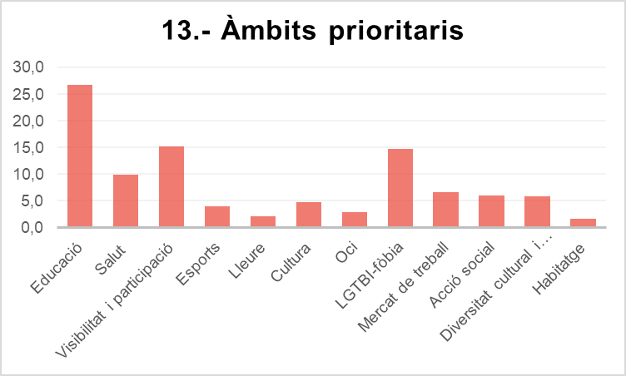

Slide 16
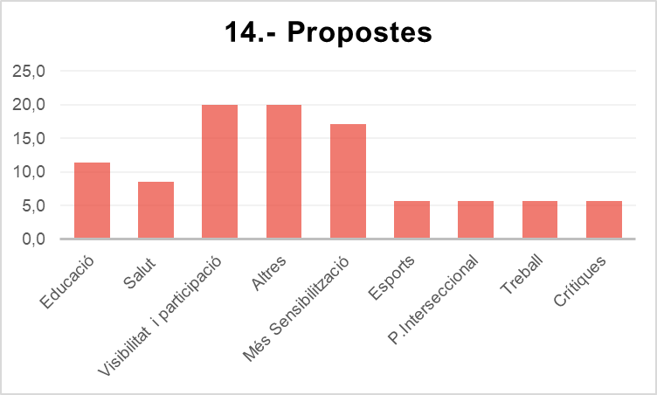

Slide 17
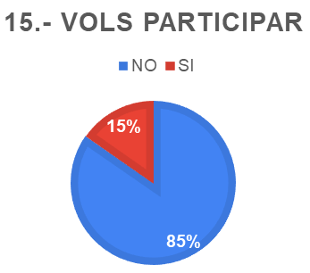

Slide 18
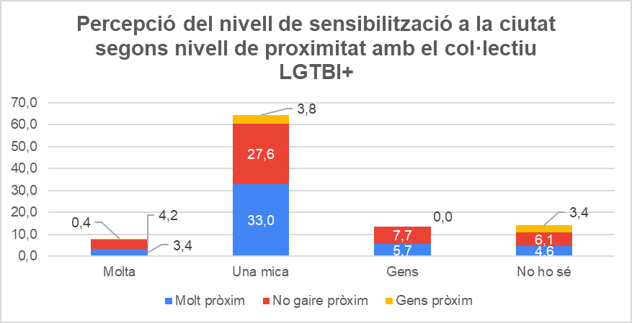

Slide 19
